Slide 1

Penyusunan Soal HOTS TKA Menggunakan Gemini AI
Strategi Merancang Evaluasi Ekonomi SMA Kurikulum Merdeka (Level Kognitif L4, L5, L6) untuk Bentuk Soal PG, PG Kompleks, Menjodohkan, dan Benar/Salah

Slide 2
Konsep HOTS & TKA Ekonomi
Penguatan Asesmen Akademik Kurikulum Merdeka dengan Menitikberatkan pada Penalaran Ekonomi, Analisis Kasus Riil, dan Pengambilan Keputusan

Slide 3
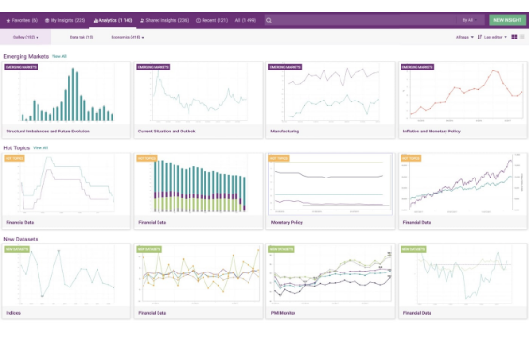
Karakteristik Soal HOTS Ekonomi
Soal TKA (Tes Kompetensi Akademik) Ekonomi tidak sekadar menguji hafalan rumus, melainkan kemampuan siswa berpikir kritis terhadap fenomena ekonomi:
Level 4 (Menganalisis/C4): Membedah grafik, kurva keseimbangan, tabel data inflasi, serta hubungan antar-variabel makro/mikro.
Level 5 (Mengevaluasi/C5): Menilai keefektifan kebijakan moneter/fiskal, membandingkan dampak trade-off bisnis atau kuota impor.
Level 6 (Mencipta/C6): Merumuskan strategi solusi krisis anggaran, merancang alokasi APBN, atau gagasan inovasi pasar.

Slide 4






4 Tipe Soal TKA Ekonomi SMA
Pilihan Ganda Biasa
MCMA / PG Kompleks
Menjodohkan
Benar / Salah
1 opsi benar dari 5 pilihan. Menguji penalaran tunggal terhadap stimulus kualitatif atau pemecahan hitungan kuantitatif yang kompleks.
Memilih lebih dari satu opsi benar. Menuntut siswa menganalisis beberapa dampak simultan dari suatu peristiwa ekonomi secara utuh.
Menghubungkan stimulus masalah ekonomi dengan instrumen kebijakan atau teori pendukung yang paling relevan secara presisi.
Menilai kebenaran serangkaian pernyataan berbasis klaim dan alasan (sebab-akibat) dalam konteks kondisi ekonomi riil.

Slide 5
Framework Prompt Gemini AI
Formula Konstruksi Perintah (Prompting Strategy) Presisi untuk Menghasilkan Soal HOTS Valid, Kontekstual, dan Sesuai Elemen Kurikulum Merdeka

Slide 6
6 Komponen Prompt Ideal
Persona & Peran: Instruksikan Gemini bertindak sebagai "Ahli Pembuat Soal TKA Ekonomi SMA Kurikulum Merdeka".
Stimulus Kontekstual: Minta Gemini menyediakan berita isu terkini, tabel data kuantitatif, kurva, atau studi kasus krisis riil.
Level Kognitif Spesifik: Wajib cantumkan indikator spesifik L4 (Analisis), L5 (Evaluasi), atau L6 (Mencipta).
Tipe Soal & Opsi: Tentukan bentuk butir soal (PG, MCMA, Menjodohkan, atau Pernyataan Benar/Salah).
Distractor (Pengecoh) Homogen: Instruksikan agar opsi salah tidak terlalu mencolok dan logis sesuai kecenderungan salah konsep siswa.
Kunci & Pembahasan Analitis: Sertakan penjelasan ilmiah mengapa jawaban tersebut benar dan jawaban lain salah.

Slide 7


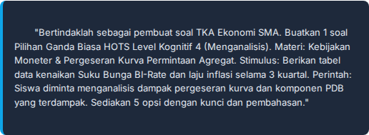
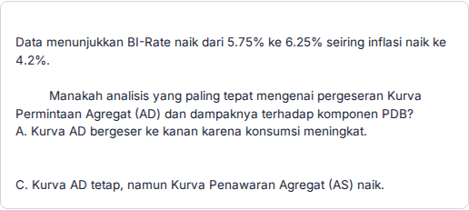
Soal L4: Menganalisis (PG)
Formula Prompt Gemini (L4)
Hasil Output Soal AI
[Stimulus Tabel Data Inflasi & BBI]
Soal:
B. Kurva AD bergeser ke kiri karena investasi (I) dan konsumsi (C) tertekan oleh tingginya biaya pinjaman. [KUNCI]

Slide 8


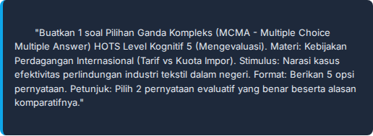
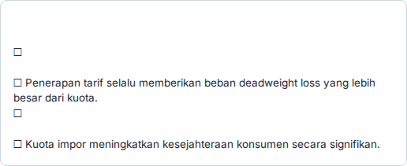
Soal L5: Mengevaluasi (MCMA)
Formula Prompt Gemini (L5)
Hasil Output Soal AI
Pernyataan Evaluatif yang Benar (Pilih 2):
[✓] Penerapan kuota impor lebih efektif membatasi volume fisik barang impor dibandingkan tarif saat permintaan bersifat inelastis.
[✓] Tarif memberikan penerimaan langsung bagi kas negara, sedangkan kuota menciptakan rente ekonomi bagi pemegang lisensi.

Slide 9
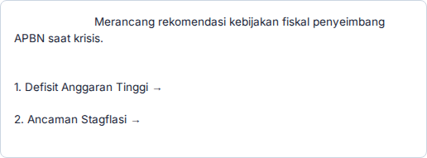
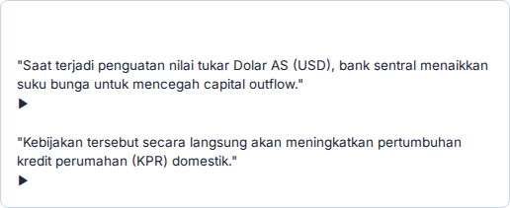
Soal L6: Menjodohkan & B/S
Soal Menjodohkan (L6 - Mencipta)
Soal Benar / Salah (L5/L6)
Prompt Fokus:
Pernyataan Berbasis Analisis Sebab-Akibat:
Matriks Menjodohkan:
[Jodoh: Penerbitan SBN & Efisiensi Belanja Non-Prioritas]
[BENAR]
[Jodoh: Insentif Pajak Sektor Industri & Subsiding Tepat Sasaran]
[SALAH]

Slide 10
Matriks Kerja & Validasi Guru
Tahapan Penyusunan | Peran Gemini AI (Asisten) | Peran Guru (Human-in-the-Loop)
1. Penentuan Indikator | Memetakan CP ke dalam kisi-kisi HOTS (L4-L6). | Validasi kesesuaian dengan kurikulum sekolah.
2. Pembuatan Stimulus | Generasi studi kasus, data tabel, dan skenario. | Cek akurasi fakta, data terkemuka, & konteks lokal.
3. Konstruksi Soal | Menyusun butir PG, MCMA, Menjodohkan, B/S. | Evaluasi kelogisan distractor & keterbacaan bahasa.
4. Kunci & Pembahasan | Membuat draf rasionalisasi kunci jawaban. | Verifikasi kebenaran konsep ilmu ekonomi.

Slide 11

Efisiensi Penyusunan Soal
Akselerasi Kualitas Evaluasi
Menggunakan Gemini AI menghemat waktu hingga 80% dalam penyusunan draf awal soal TKA Ekonomi yang rumit.
Guru Ekonomi tidak lagi kesulitan mencari stimulus data atau membuat pengecoh (distractor) yang homogen. Fokus guru bergeser pada validasi substansi dan penyesuaian daya nalar siswa.

Slide 12
Sesi Praktik
Mari Kita Praktikkan Pembuatan Prompt Soal HOTS Ekonomi TKA Sekarang!

